Slide 1
Детский сад № 59

Slide 2
ЧЕТВЕРТЫЙ МОДУЛЬ

Slide 3
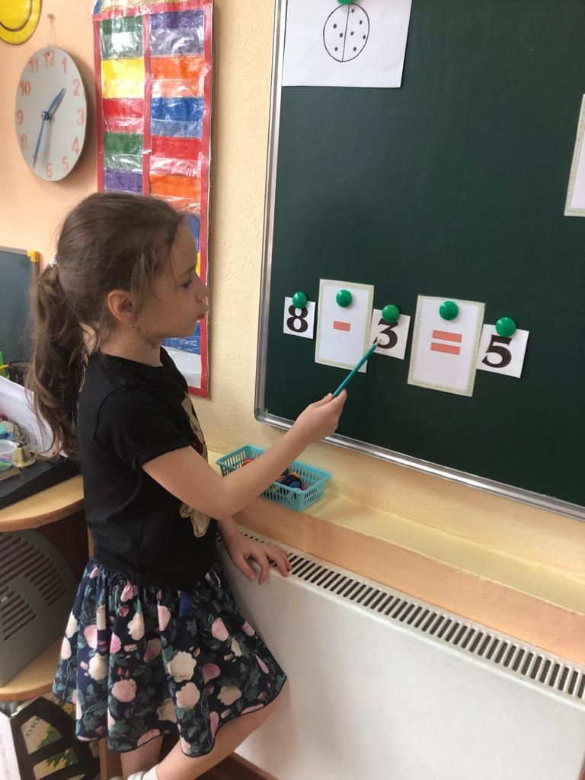
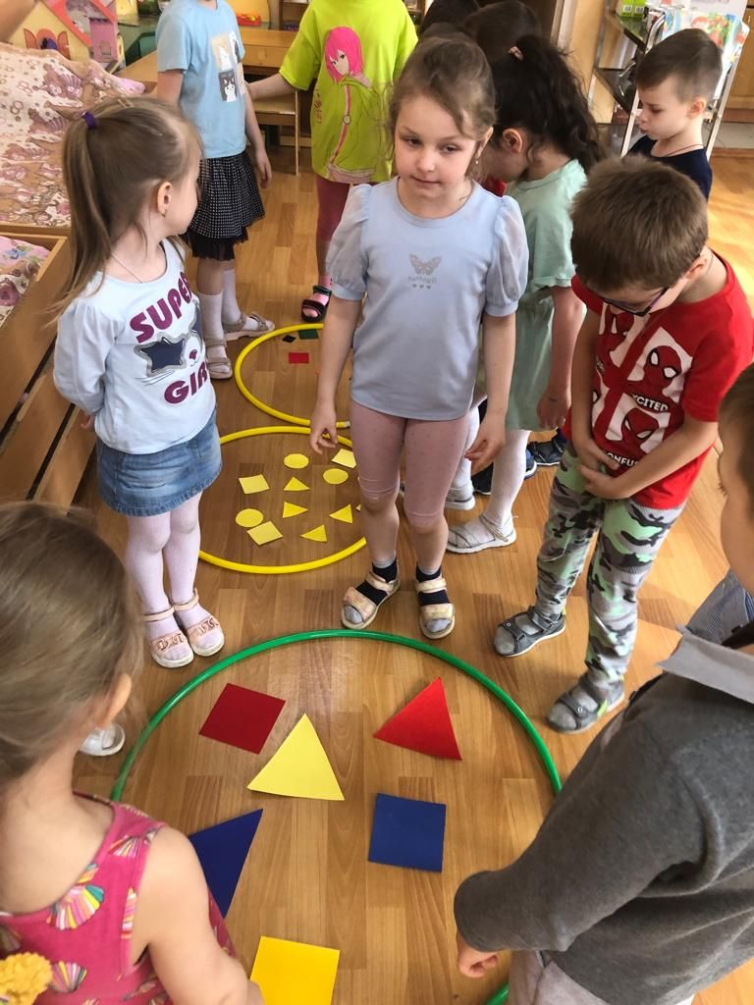
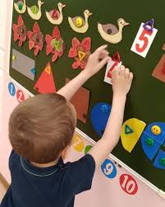
08.01.2025-12.01.2025
Увлекательная математика
Состав числа, найди пару

Slide 4
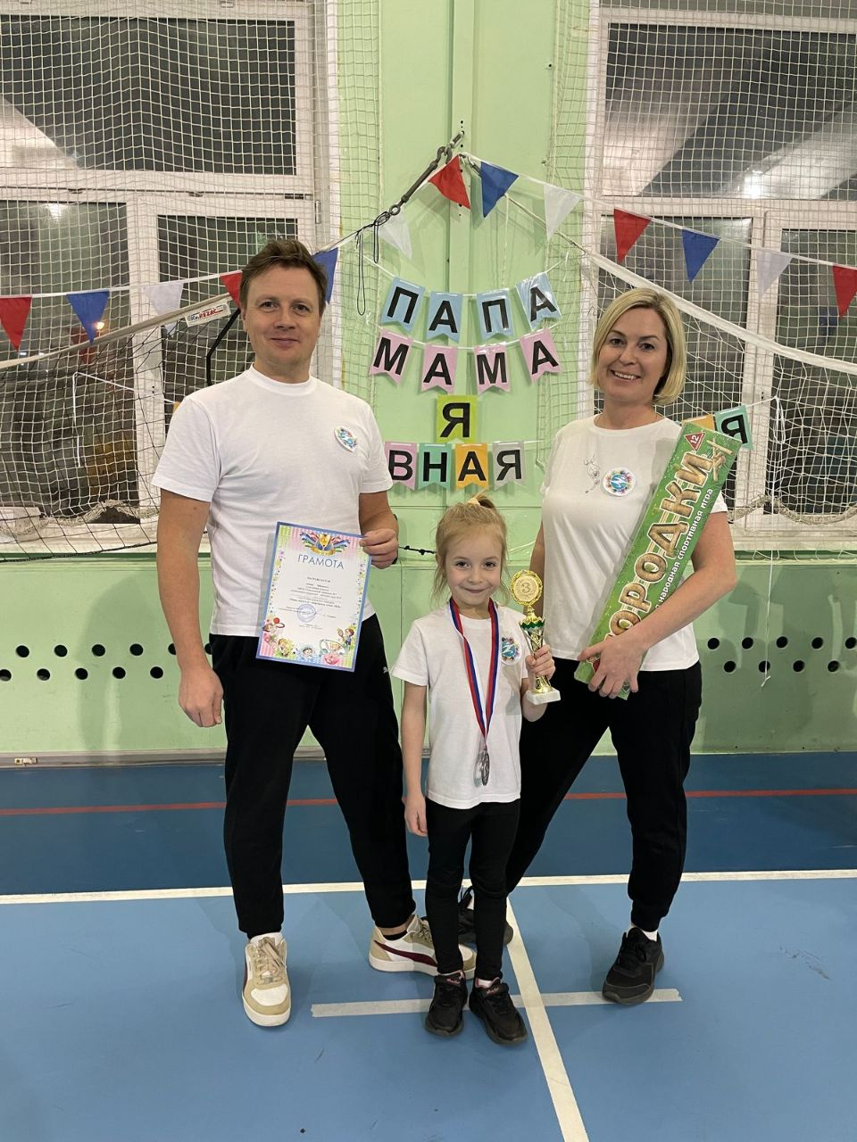
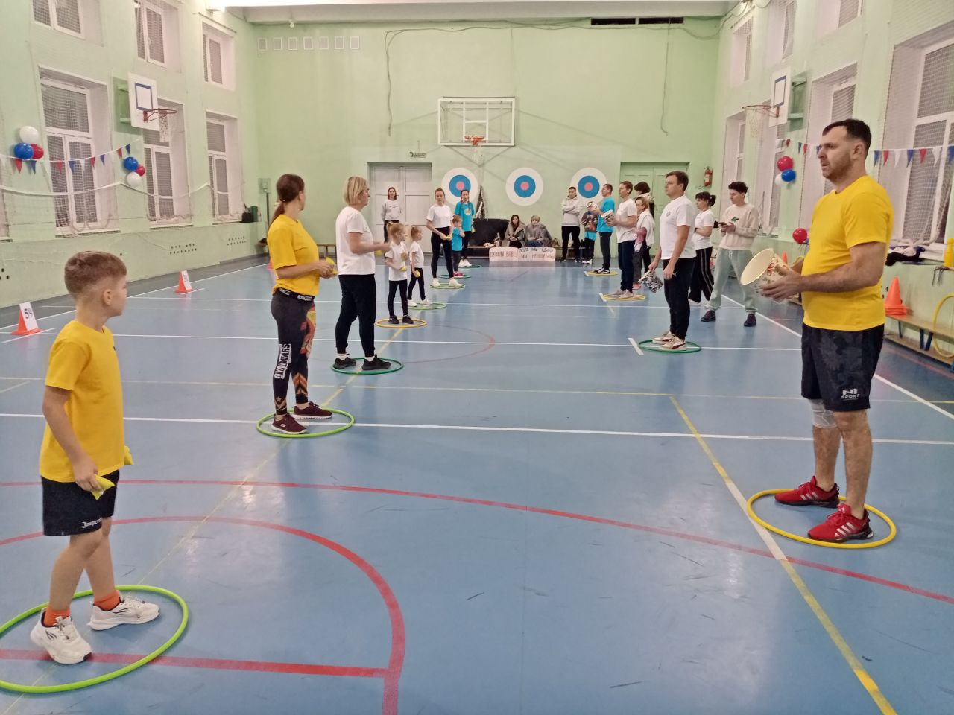
13.01.2025-19.01.2025
Взаимодействие с родителями
Папа, мама, я – спортивная семья

Slide 5
20.01.2025-26.01.2025
Инновационные технологии и практики
Гостинная мечты

Slide 6
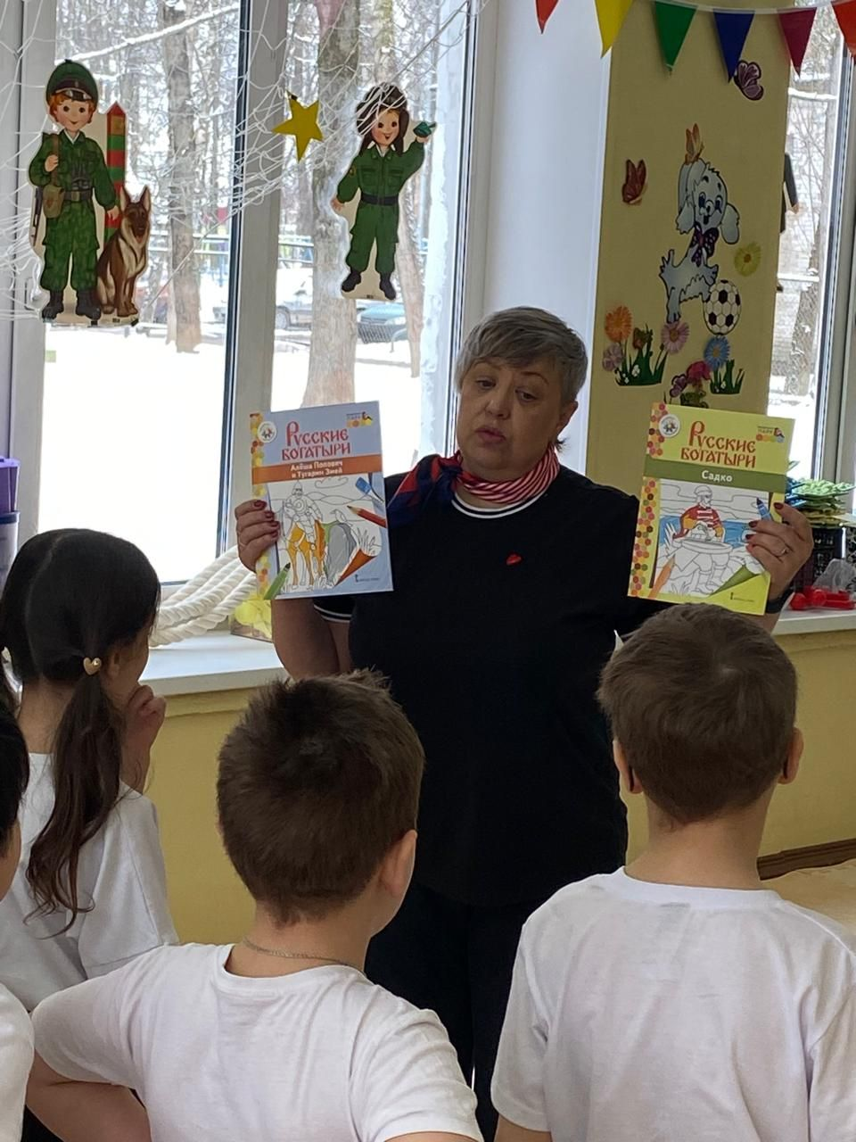
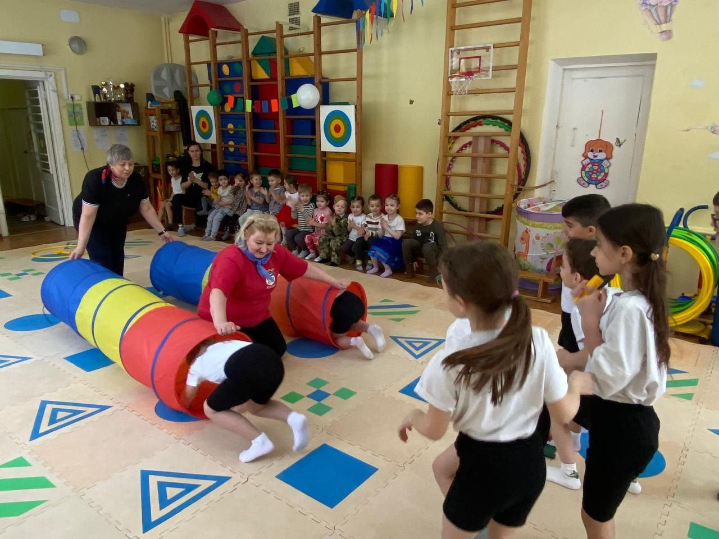
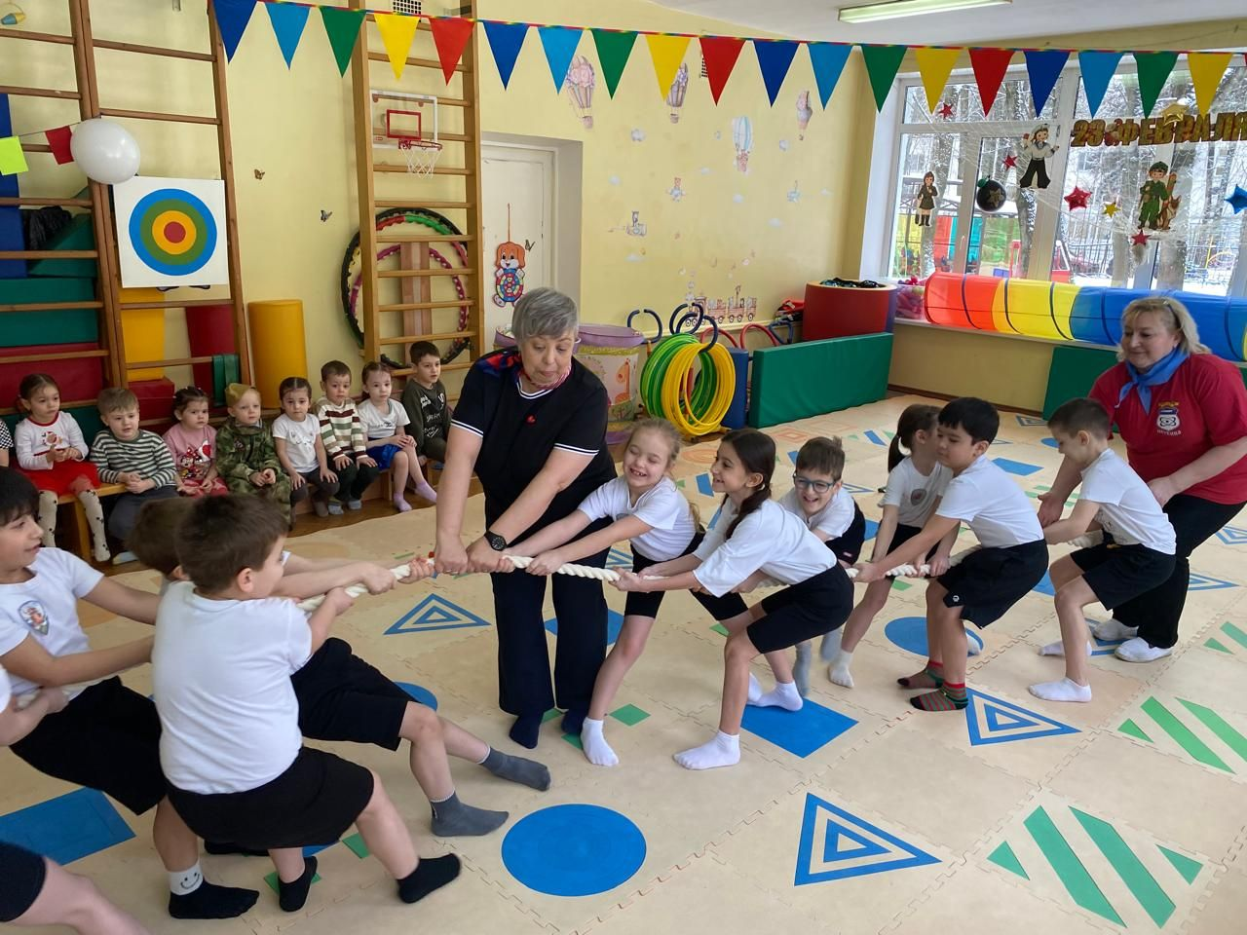
27.01.2025-02.02.2025 Моя Россия
Богатыри земли русской

Slide 7
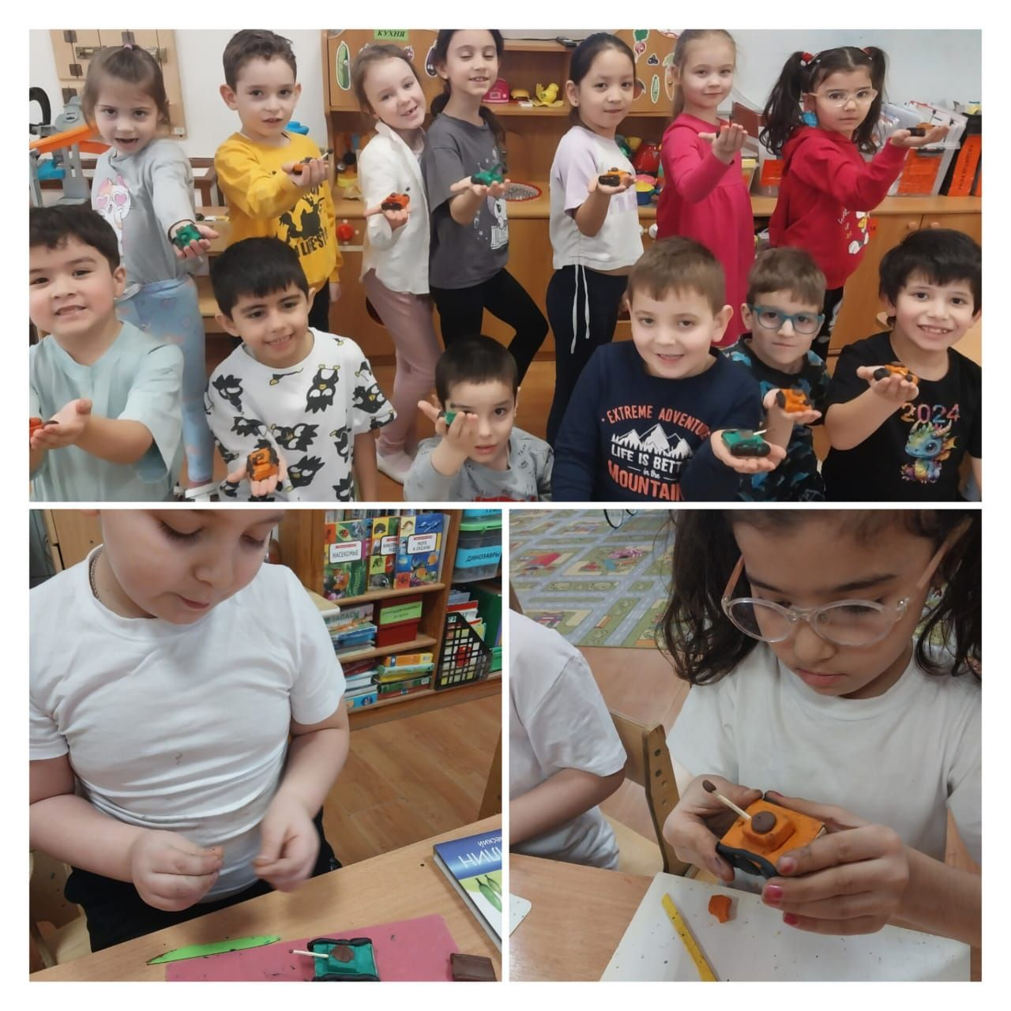
03.02.2025-09.02.2025
Экспериментариум
Экспериментируем из бросового материала

Slide 8
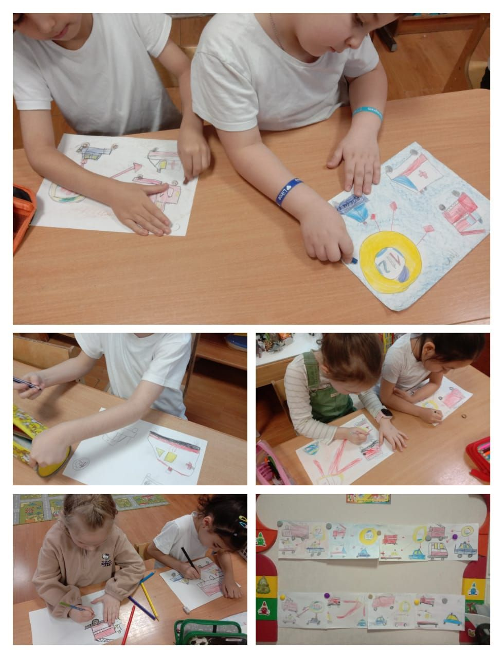
10.02.2025-16.02.2025
Мир фантазии и слов
Машины экстренных служб

Slide 9
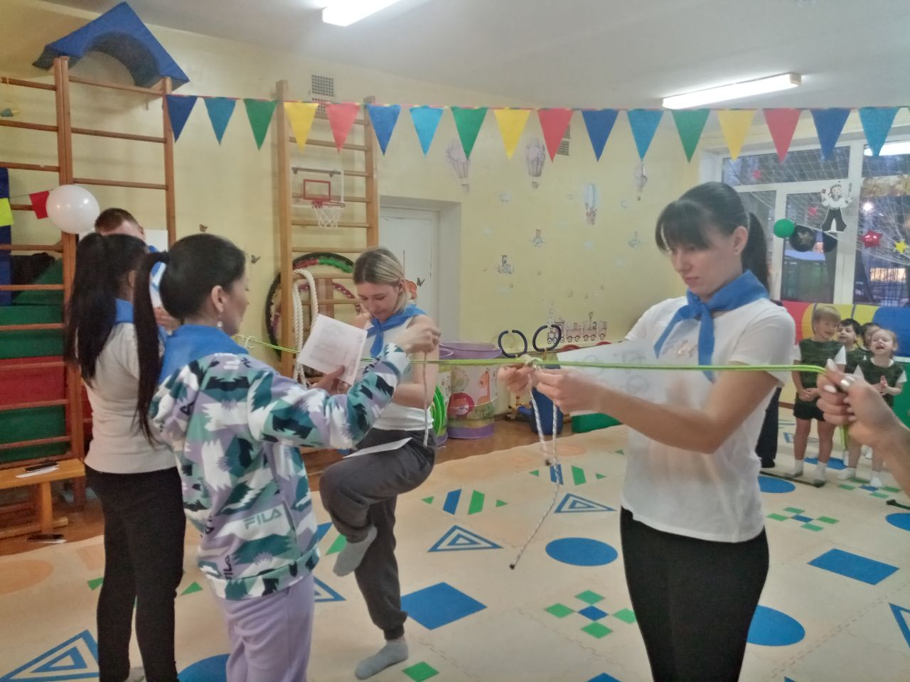
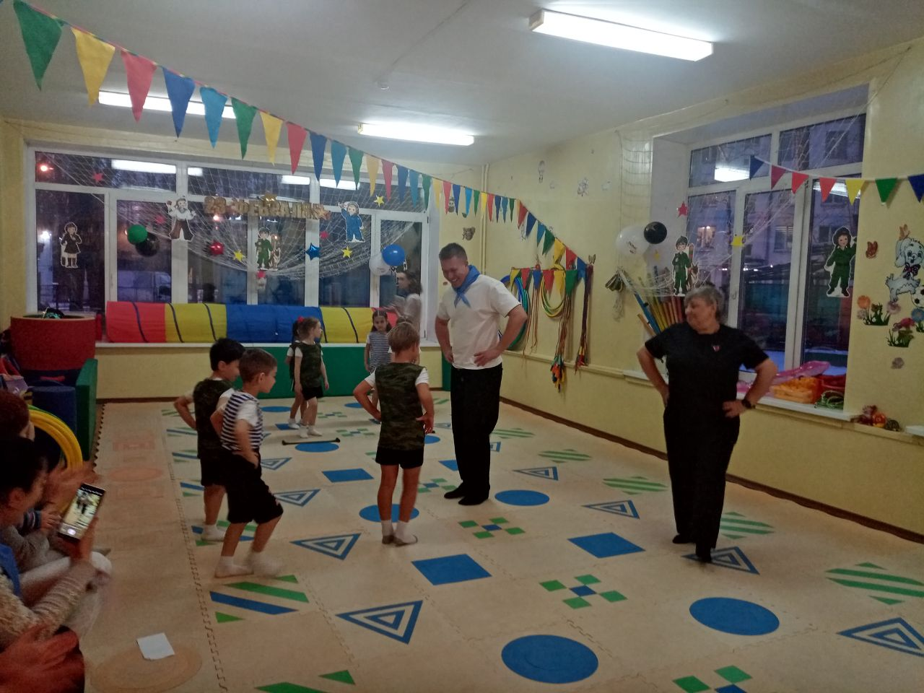
Каникулярная неделя: находки вашего ДО
(чтение стихотворений ко Дню Защитника Отечества)
17.02.2025-24.02.2025
Тематический досуг

